Slide 2
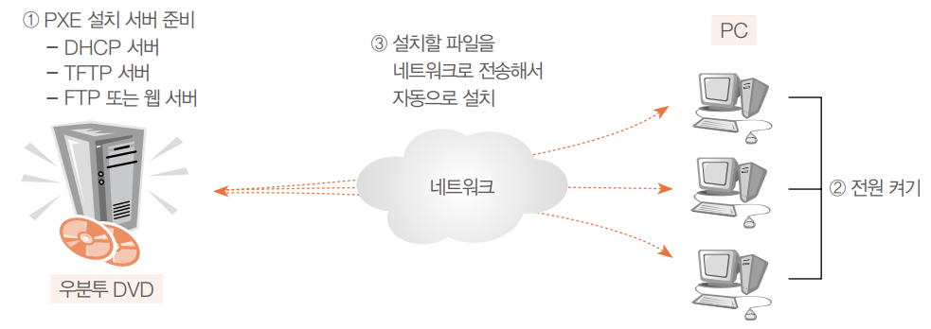
PXE 설치 서버의 개념과 구현
799쪽
PXE(Preboot Execution Environment) 아직 운영체제가 설치되지 않은 컴퓨터가 네트워크를 통해 PXE 서버에 접속해서 부팅되도록 해 주는 인터페이스를 지칭하는 용어
PXE 설치 서버의 개념도
PXE 설치를 위해서는 PXE 설치 서버와 컴퓨터가 모두 같은 네트워크 안에 있어야 한다.

Slide 3

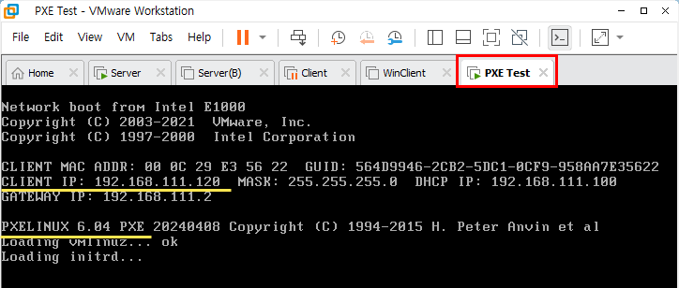
800쪽
<실습1> PXE 설치 서버 구현
실습목표
Server에 PXE 설치 서버를 구현해보자.
결과 화면 (TFTP 접속 자동 다운로드)

Slide 4
807쪽
비타민 퀴즈 19-1
▶ 힌트 없음.

Slide 5
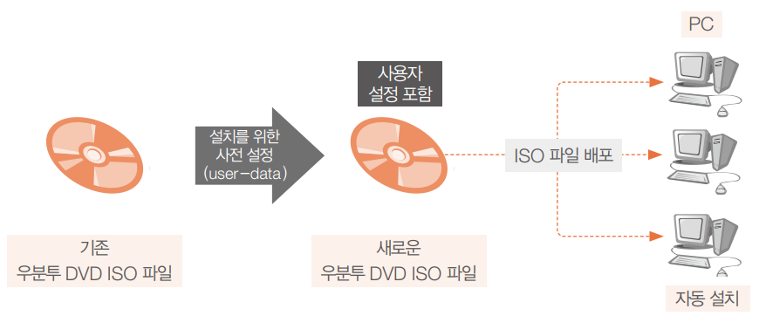
Autoinstall
808쪽
Ubuntu Server 20.04 LTS부터 Autoinstall이라고 하는 자동 설치 기능을 제공
사용자가 아무것도 입력하지 않아도 자동으로 완료
기존 Ubuntu Server ISO 파일을 새로운 사용자 정의 ISO 파일로 생성하는 방법을 사용

Slide 6
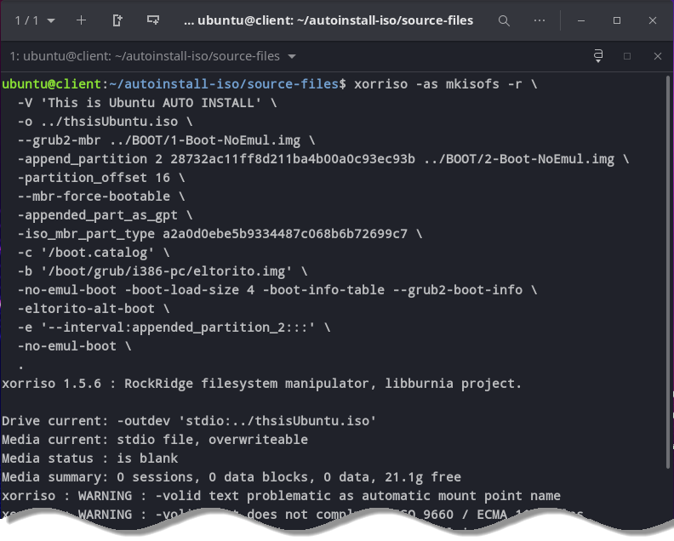
808쪽
<실습2> Autoinstall을 활용한 새로운 ISO 생성
실습목표
Client 가상머신에 Autoinstall을 활용한 새로운 ISO 파일을 만든다.
새로운 ISO 파일로 사용자 간섭없이 자동 설치되도록 한다.
결과 화면 (새로운 ISO 파일 생성)

Slide 7
818쪽
비타민 퀴즈 19-2
▶ 힌트1 : ISO 파일은 ubuntu-24.04-desktop-amd64.iso 파일을 다운로드하고 사용
▶ 힌트2 : grub.cfg의 제목을 “Autoinstall Ubuntu Dektop”으로 변경
▶ 힌트3 : user-data의 packages는 ubuntu-desktop 1개로, locale은 ko_KR.UTF-8로, layout은 kr로 설정한다. layout과 같은 레벨로 variant: kr104를 추가한다. packages 바로 위에 timezone: Asia/Seoul을 추가한다. 나머지는 그대로 사용
▶ 힌트4 : xorriso 명령 옵션 중 ISO 파일명을 thisisUbuntu_desktop.iso로 변경
▶ 힌트5 : 테스트할 가상머신의 디스크는 40GB로 설정

